Slide 1

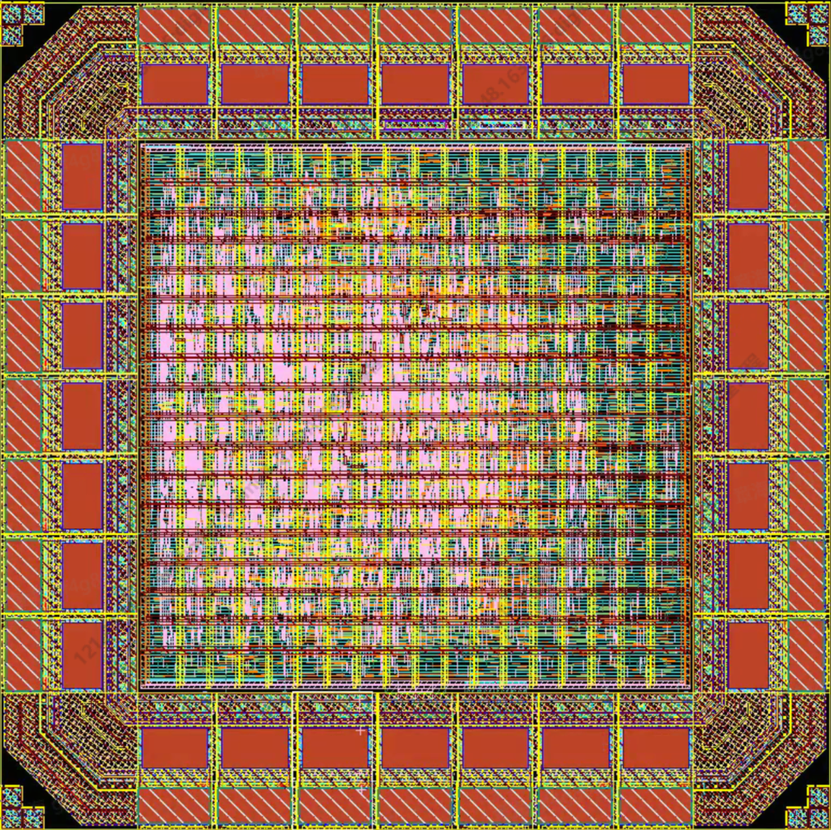
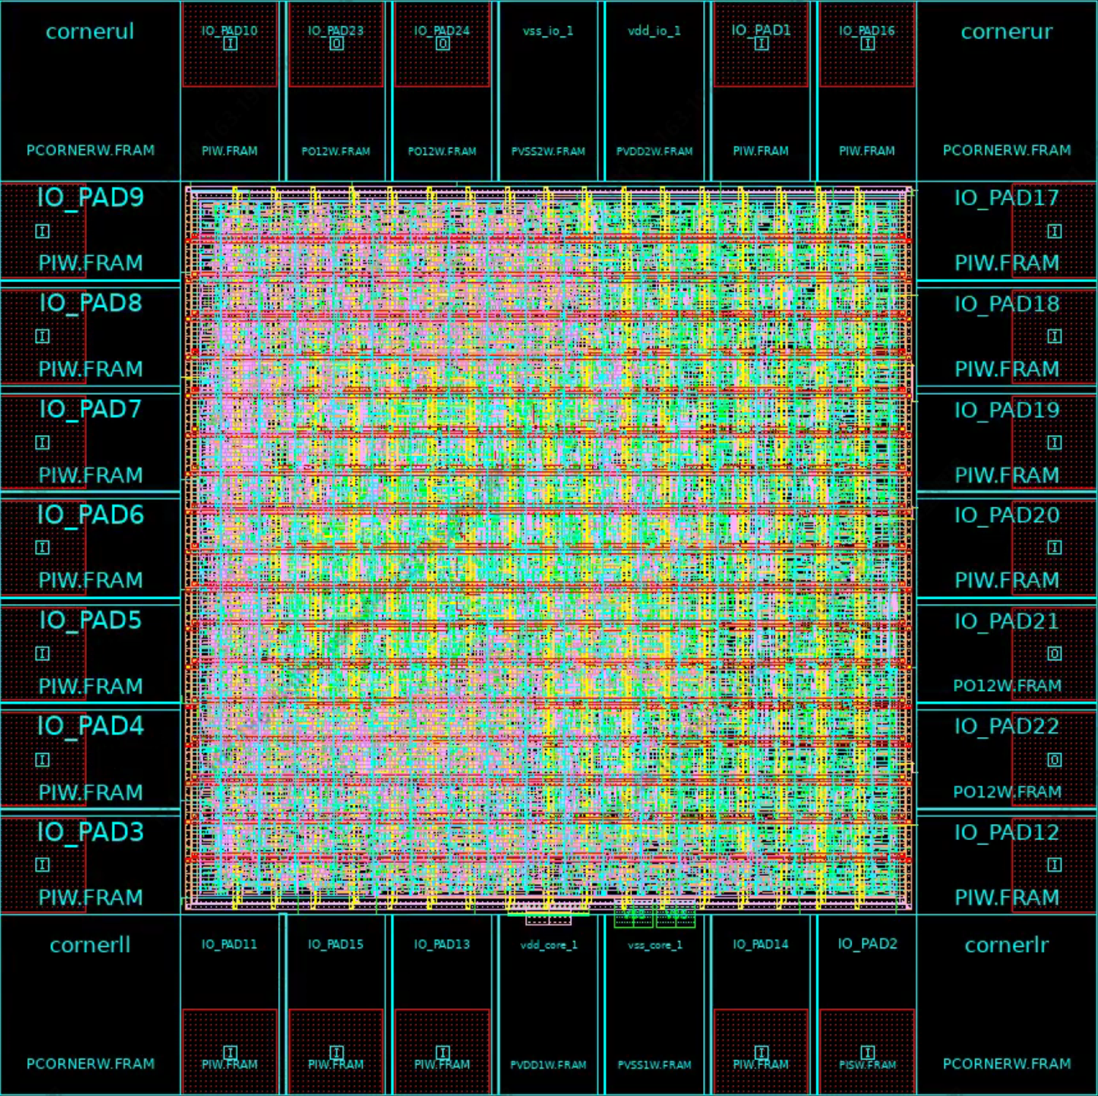
集成电路科学与工程学院（示范性微电子学院）
面向边缘图像识别场景的
神经网络加速器设计
冯梦奇，章海，练安达，贾豪峰
面向边缘图像识别场景的神经网络加速器设计 1 of 32

Slide 2
目录
n 背景介绍和项目简介
n 神经网络原理和神经网络结构
n 硬件加速器架构
n 测试结果和指标
面向边缘图像识别场景的神经网络加速器设计 2 of 32

Slide 3
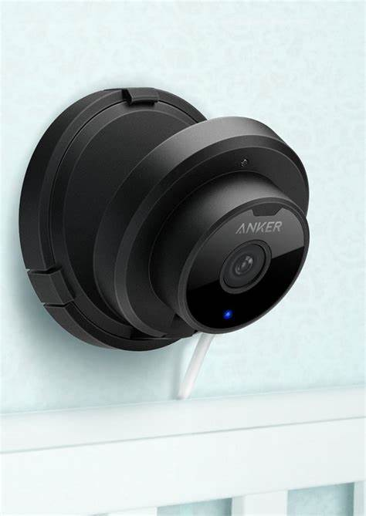
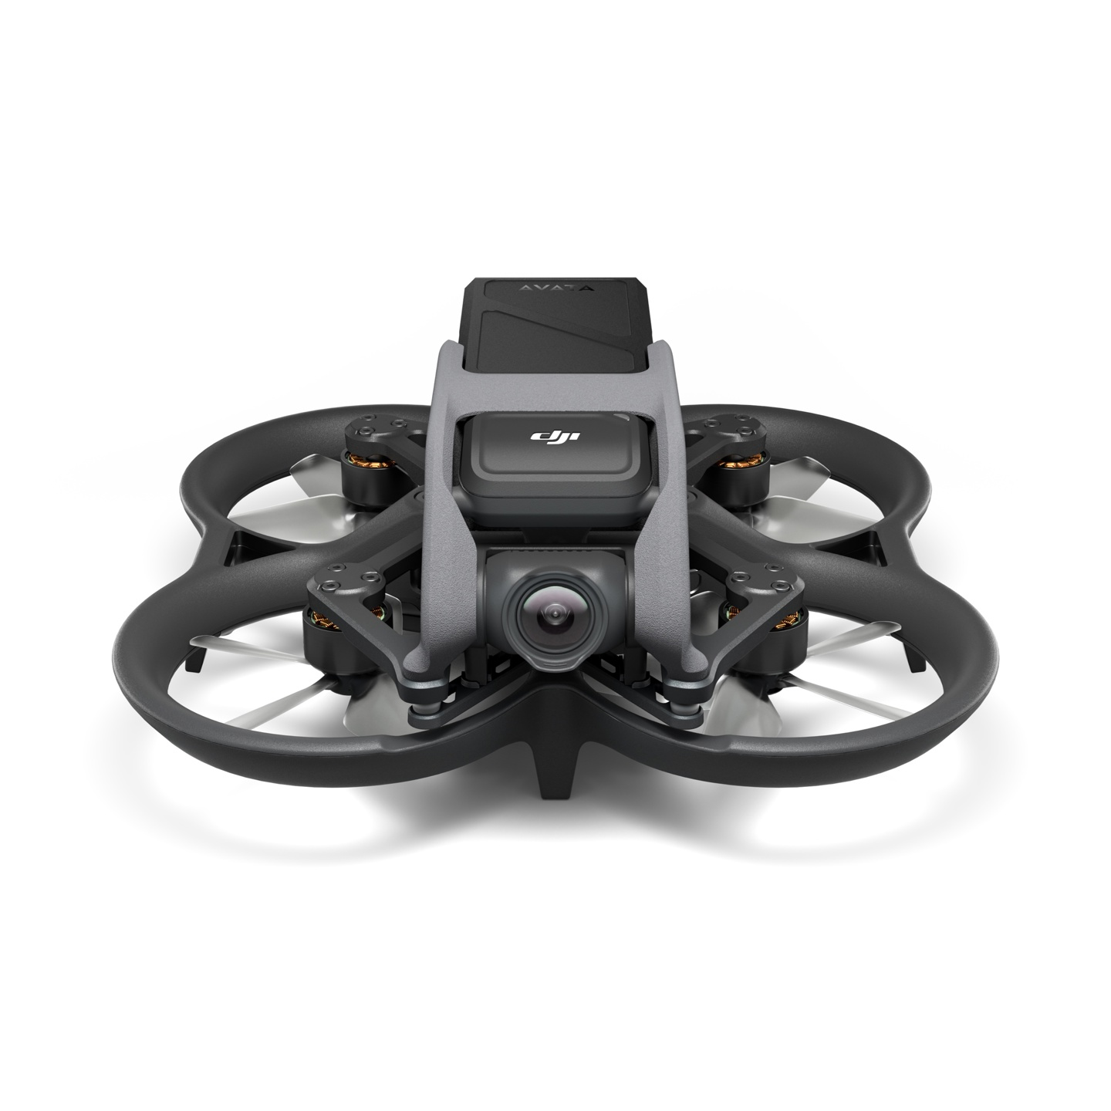
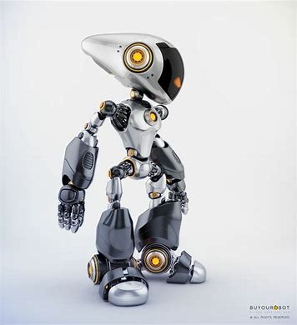
背景介绍
摄像头
无人机
机器人
边缘计算成为现代技术关键突破点！
面向边缘图像识别场景的神经网络加速器设计 3 of 32

Slide 4
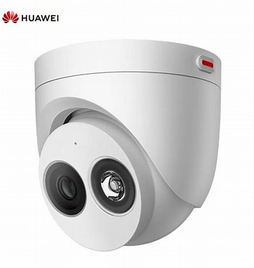



背景介绍
安防监控
智能交通
医疗影像分析
工业自动化
图像识别技术已在行业内广泛应用
在边缘设备上有效部署图像识别算法
计算资源有限
实现低延时高精度计算的困难性
面向边缘图像识别场景的神经网络加速器设计 4 of 32

Slide 5
项目简介
面向边缘图像识别场景的
神经网络加速器设计
Python完整构建BNN神经网络训练参数
面向边缘应用定制化设计BNN神经网络架构
软硬件协同设计并独立自主搭建验证平台
从软件模型到硬件架构
从独立设计到自主验证
多维度全流程完整体验数字IC项目流片过程
从AI芯片雏形迈向应用型AI芯片
面向边缘图像识别场景的神经网络加速器设计 5 of 32

Slide 6

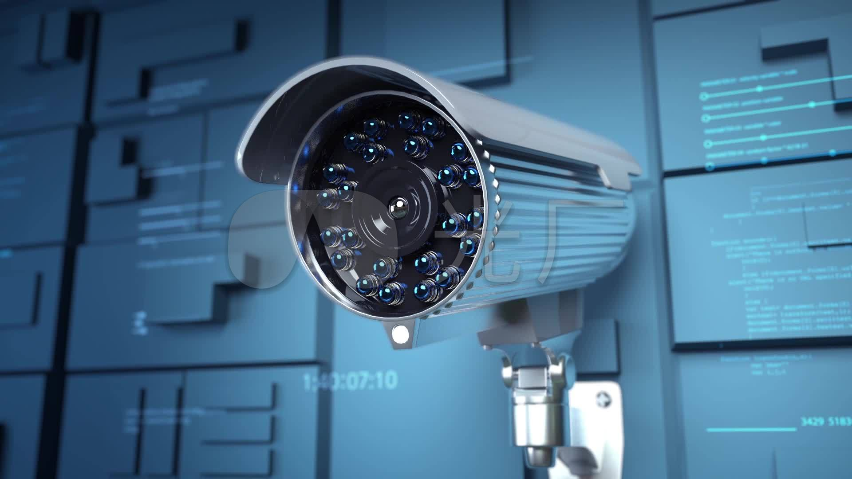
项目简介
面向边缘图像识别场景的
神经网络加速器设计
应用于实时监控识别场景
高速高准确率面积小个维度全流程完整体验数字项目流片过程
面向边缘图像识别场景的神经网络加速器设计 6 of 32

Slide 7
项目简介
面向边缘图像识别场景的
神经网络加速器设计
等价于
高速：吞吐量为2.3Gbps
原项目121cycle+285M时钟
高速高准确率面积小个维度全流程完整体验数字项目流片过程
面向边缘图像识别场景的神经网络加速器设计 7 of 32

Slide 8
项目简介
面向边缘图像识别场景的
神经网络加速器设计
高准确率：引入量化感知误差函数实现BNN网络90%准确率
高速高准确率面积小个维度全流程完整体验数字项目流片过程
面向边缘图像识别场景的神经网络加速器设计 8 of 32

Slide 9
项目简介
面向边缘图像识别场景的
神经网络加速器设计
面积限制：在规定850×850面积下完整实现AI芯片功能
高速高准确率面积小个维度全流程完整体验数字项目流片过程
面向边缘图像识别场景的神经网络加速器设计 9 of 32

Slide 10
项目简介
面向边缘图像识别场景的
神经网络加速器设计
应用价值
未来可在FPGA部署实时图像识别系统，检测外部数字图像转化成输入数据，传送内部芯片识别，实现场景化功能应用
高速高准确率面积小个维度全流程完整体验数字项目流片过程
面向边缘图像识别场景的神经网络加速器设计 10 of 32

Slide 11
目录
n 背景介绍和项目简介
n 神经网络原理和神经网络结构
n 硬件加速器架构
n 测试结果和指标
面向边缘图像识别场景的神经网络加速器设计 11 of 32

Slide 12
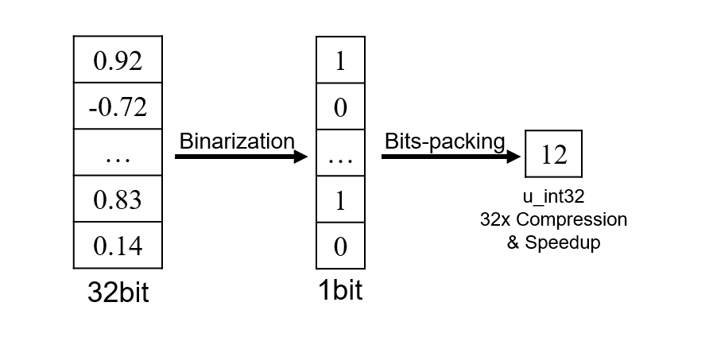
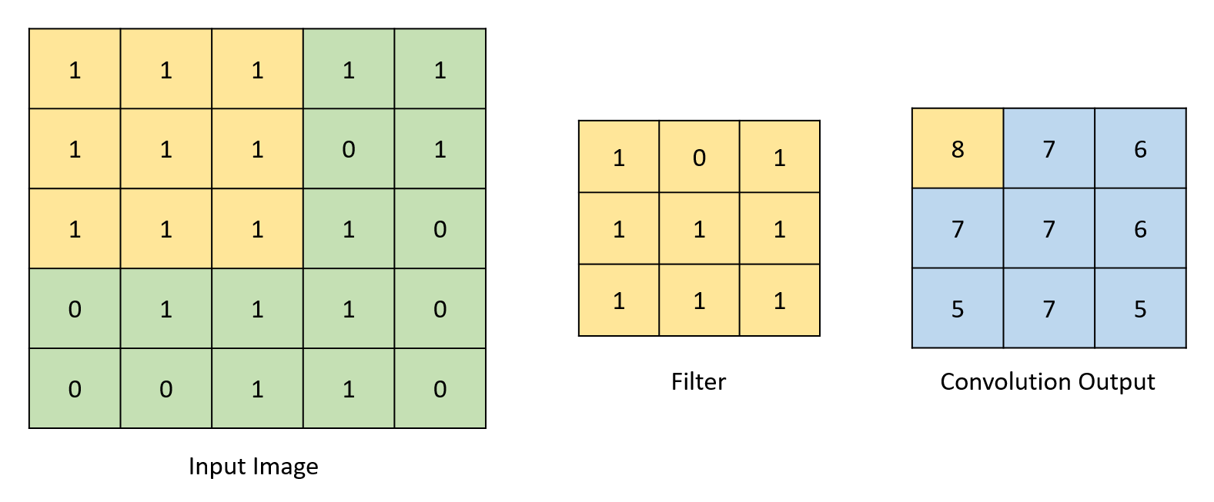
BNN神经网络介绍
n 权重二值化（相较于常规NN采用的FP32，权重存储减小31倍）
n 轻量化的网络结构（仅靠异或等布尔操作→消耗更少的计算资源和暂存数据）
面向边缘图像识别场景的神经网络加速器设计 12 of 32

Slide 13
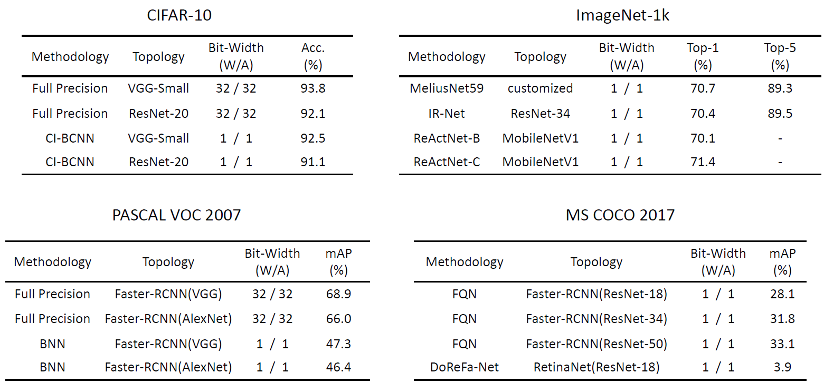
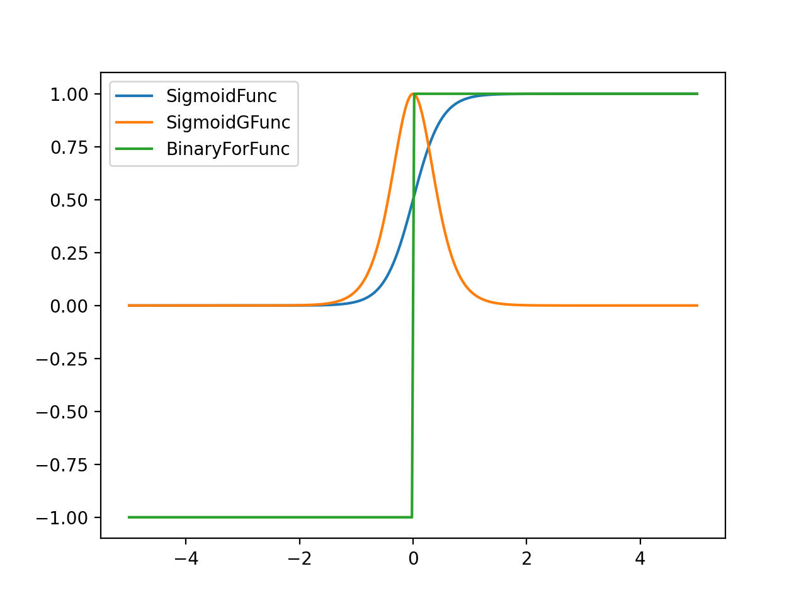
BNN神经网络问题
n 精度及泛化问题（二值化量化损失感知和scaling策略）
n 训练问题（采用全精度训练和二值化预测）
面向边缘图像识别场景的神经网络加速器设计 13 of 32

Slide 14
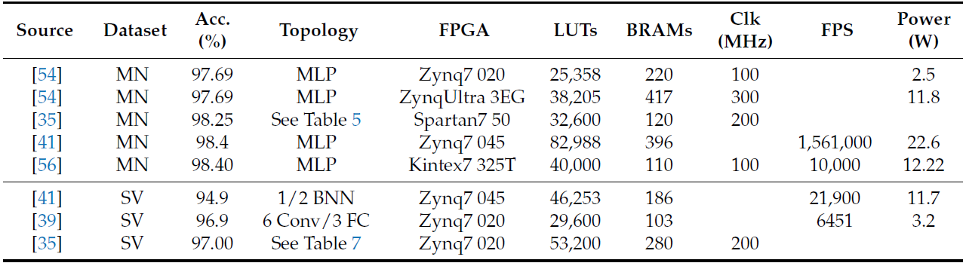
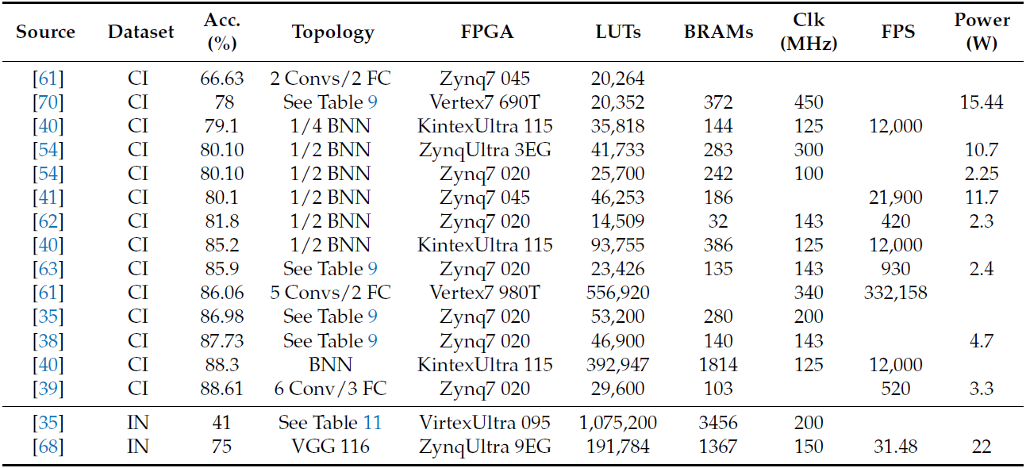
已有
已有BNN神经网络硬件
n 已有BNN硬件加速器
面向边缘图像识别场景的神经网络加速器设计 14 of 32

Slide 15
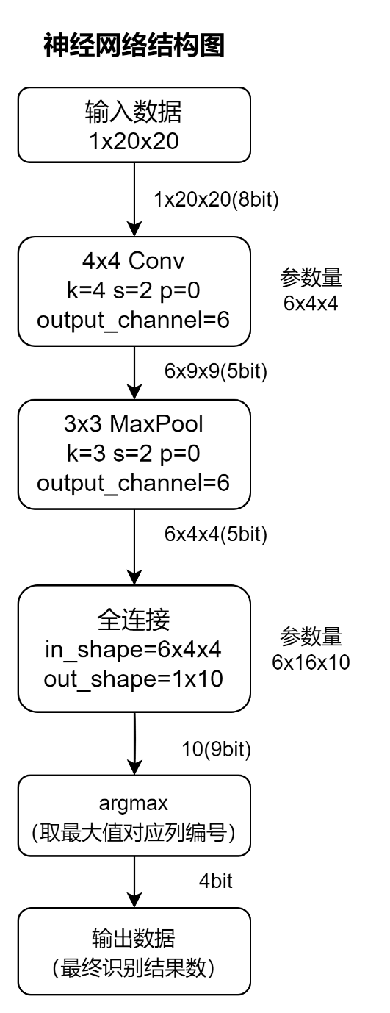
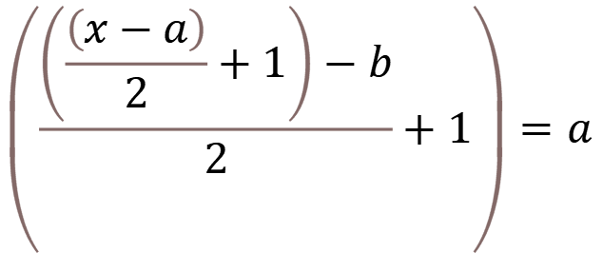
本项目BNN神经网络结构
n 网络结构可选的超参量：
1.输入数据压缩程度
2.卷积层、池化层、全连接层的大小
3.通道数
选择的综合考虑因素：
1.面积限制
2.预测准确率要求
3.与硬件适配性（e.g. 卷积层与全连接层复用）
$$\left(\frac{\left(\frac{\left(x−a\right)}{2}+1\right)−b}{2}+1\right)=a$$
x: 输入数据大小
a: 为复用的卷积全连接层核大小
b: 为池化层大小
面向边缘图像识别场景的神经网络加速器设计 15 of 32

Slide 16
目录
n 背景介绍和项目简介
n 神经网络原理和神经网络结构
n 硬件加速器架构
n 测试结果和指标
面向边缘图像识别场景的神经网络加速器设计 of 32

Slide 17
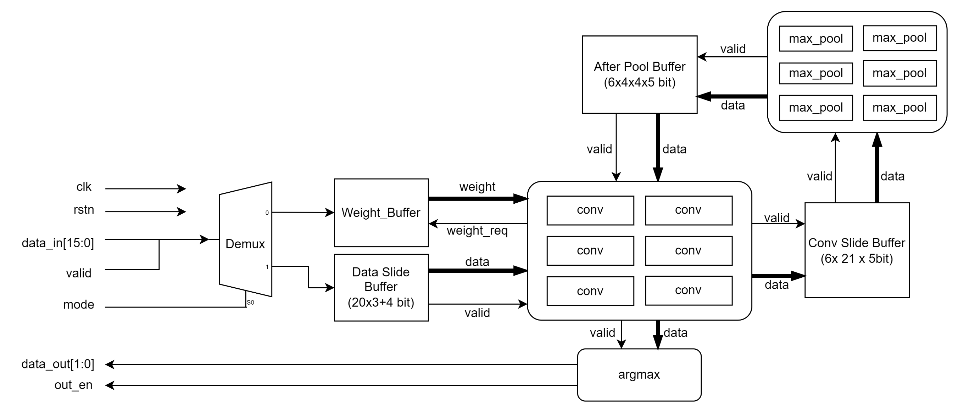
硬件加速器架构
总体架构设计特点：
滑窗缓存结构
卷积和全连接复用结构
传递valid信号的伪流水线结构
面向边缘图像识别场景的神经网络加速器设计 of 32

Slide 18
硬件加速器架构
总体架构设计特点：
滑窗缓存结构
卷积和全连接复用结构
传递valid信号的伪流水线结构
面向边缘图像识别场景的神经网络加速器设计 of 32

Slide 19
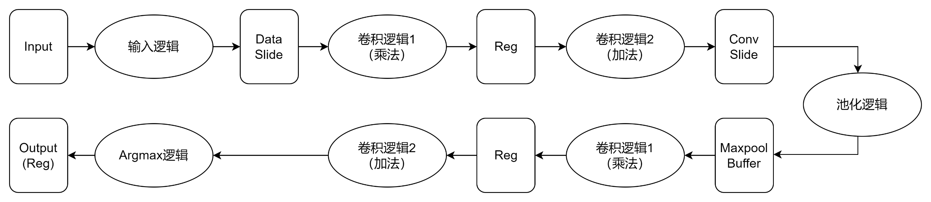
硬件加速器架构
伪流水线结构展示：
卷积和全连接无法同时进行
面向边缘图像识别场景的神经网络加速器设计 of 32

Slide 20

硬件加速器架构
伪流水线结构展示：
卷积和全连接无法同时进行
上一张图输入完成即可进行下一张图片输入
周期数由输入周期数决定
输出
输入
图1输入 | 图2输入 | ……
卷积 /
全连接
IDLE | 图1卷积 |  | FC1 |  | 图2卷积 |  | FC2
池化
IDLE | 图1池化 |  | 图2池化 | …
时间
面向边缘图像识别场景的神经网络加速器设计 of 32

Slide 21
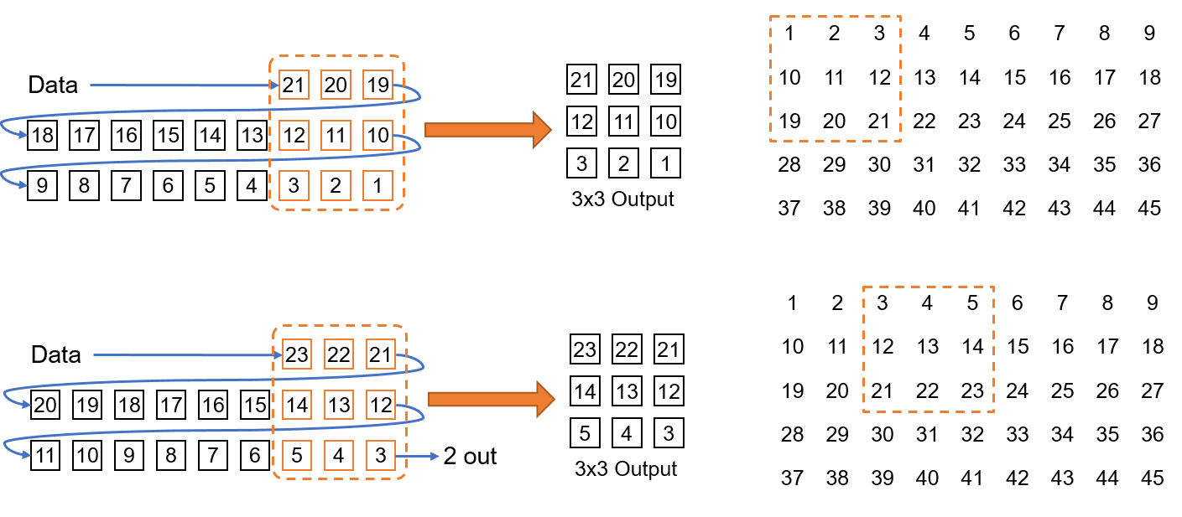
硬件加速器架构
滑窗卷积模块原理（以9x9输入图像，3x3卷积核为例）
面向边缘图像识别场景的神经网络加速器设计 of 32

Slide 22
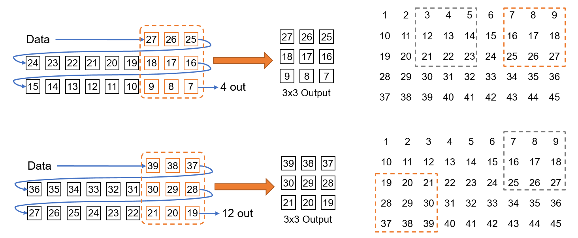
硬件加速器架构
滑窗模块优势：
1. 能够有效减少存储数据量 （81->21 降低了74%）
2. 能够配合运算架构，实现流水线的操作
面向边缘图像识别场景的神经网络加速器设计 of 32

Slide 23
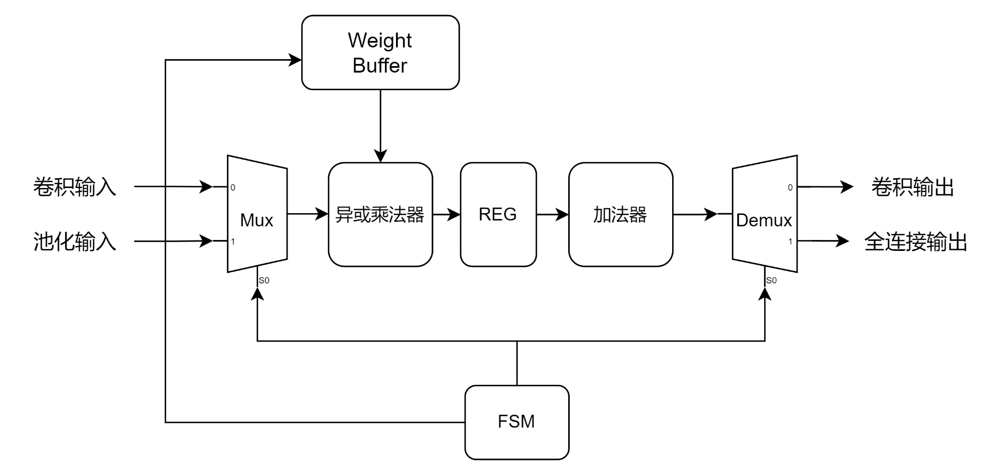
硬件加速器架构
卷积/全连接复用模块原理
通过状态机确定当前状态
卷积和池化处理过程相同，输入输出截位/补零
乘法器和加法器之间插入寄存器打断组合逻辑
面向边缘图像识别场景的神经网络加速器设计 of 32

Slide 24
目录
n 背景介绍和项目简介
n 神经网络原理和神经网络结构
n 硬件加速器架构
n 测试结果和指标
面向边缘图像识别场景的神经网络加速器设计 of 32

Slide 25
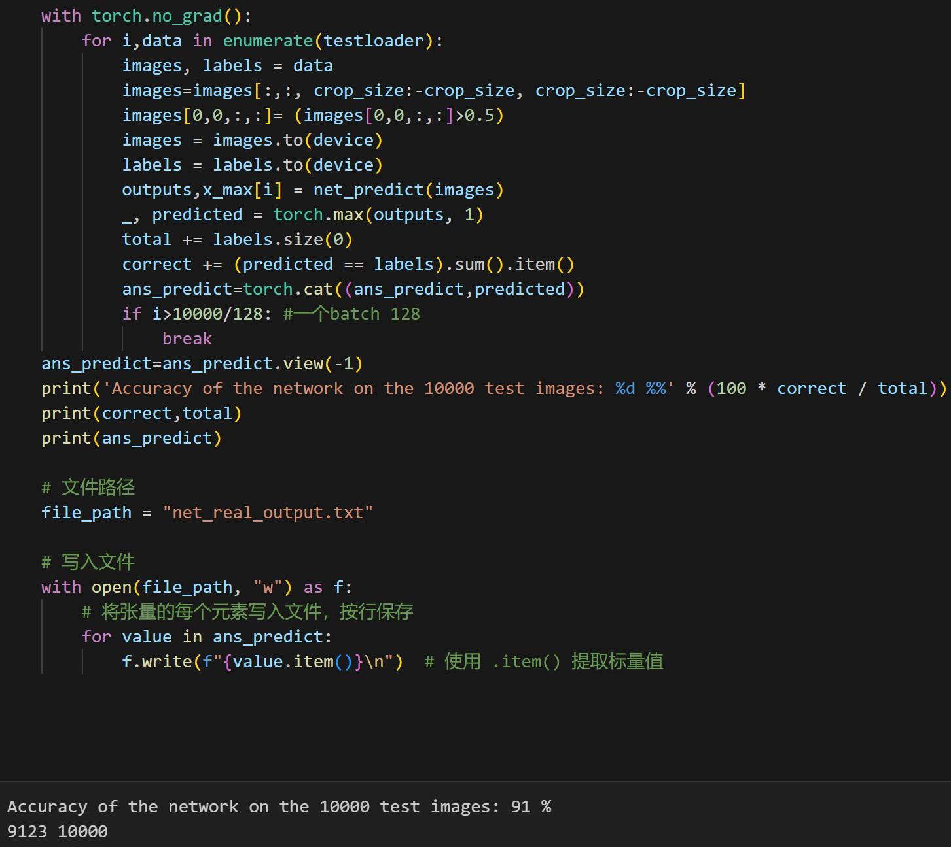
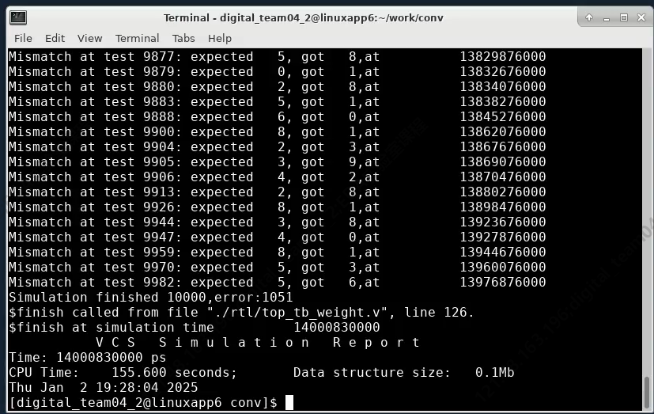
测试结果和指标
图像识别准确率：
软件模型识别准确率：在整个（一万张）MNIST测试集（手写数字识别数据集）上识别准确率达91%
硬件架构识别准确率：在整个（一万张）MNIST测试集（手写数字识别数据集）上识别准确率约为90%
面向边缘图像识别场景的神经网络加速器设计 of 32

Slide 26
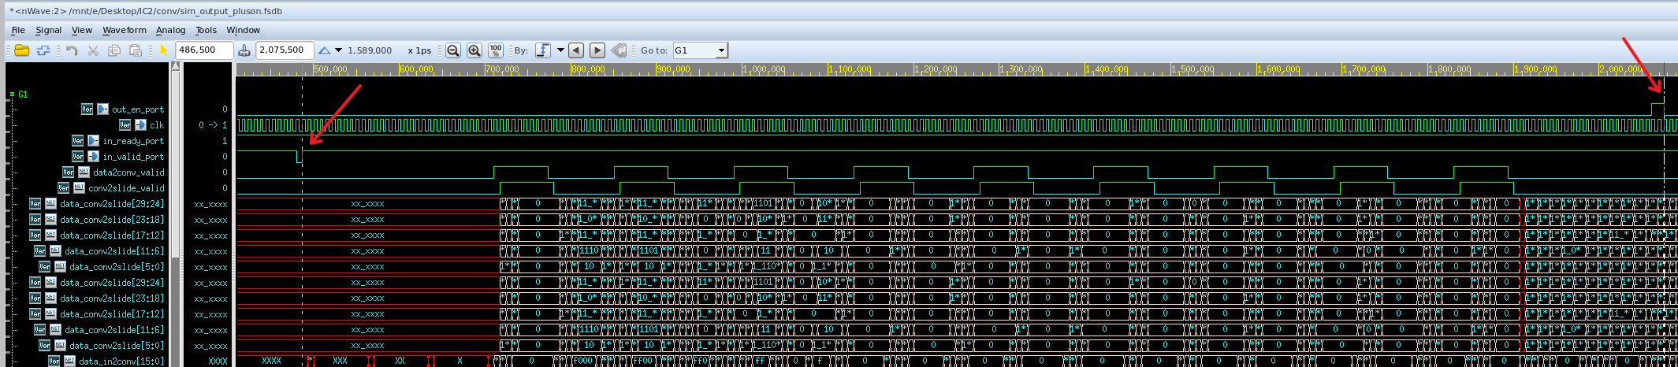
测试结果和指标
吞吐量和图片处理周期：
一万张图片处理总时间：14000830000ps（周期7ns）
平均单张图片处理周期：200cycle
时钟频率：143MHz
单张图片处理周期：227cycle
吞吐量=数据量/处理时间=（20*20*8bit） / (200*7ns)=2.3Gbps
一万张图片处理总时间图
单张图片处理结果图
面向边缘图像识别场景的神经网络加速器设计 of 32

Slide 27
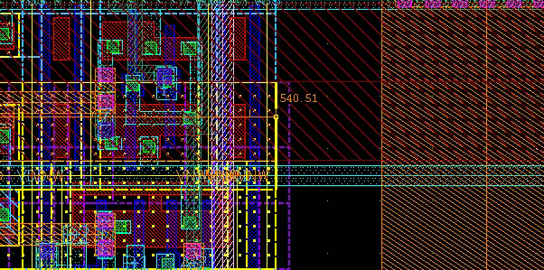
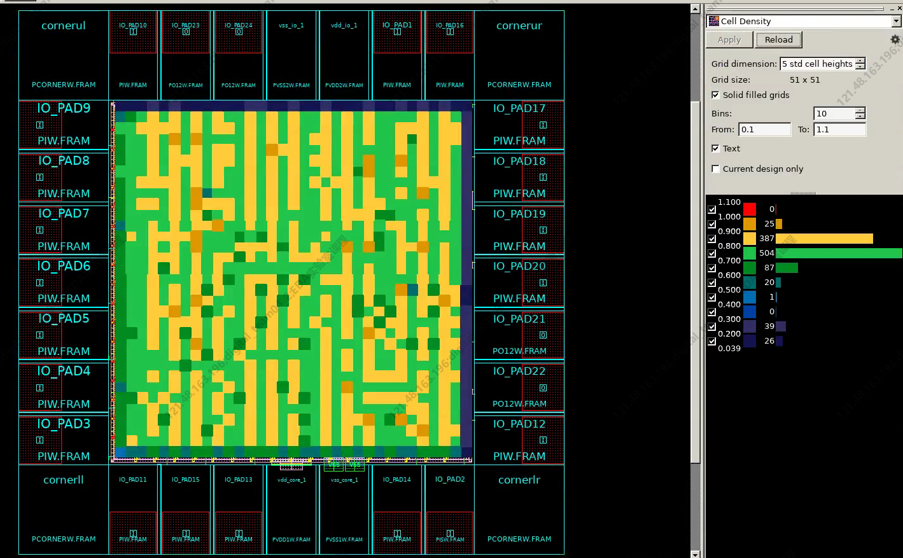
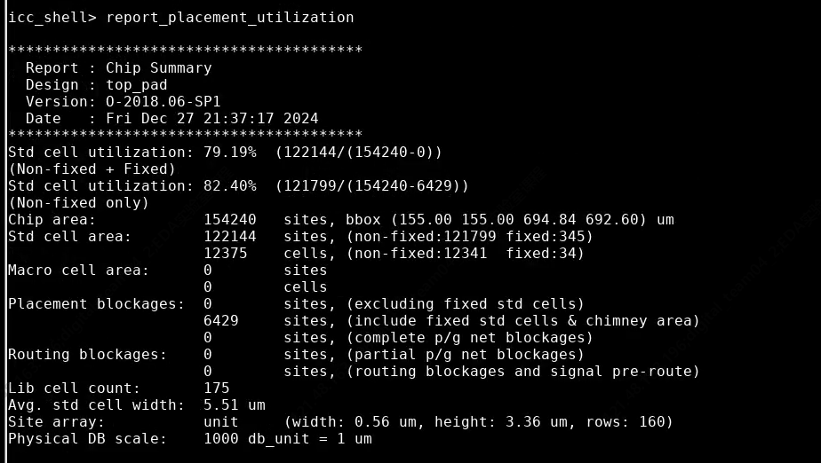
测试结果和指标
面积报告：
版图最大宽度850um
Core最大宽度540um
单元密度：阻塞情况良好
核利用率：79.19%
面向边缘图像识别场景的神经网络加速器设计 of 32

Slide 28
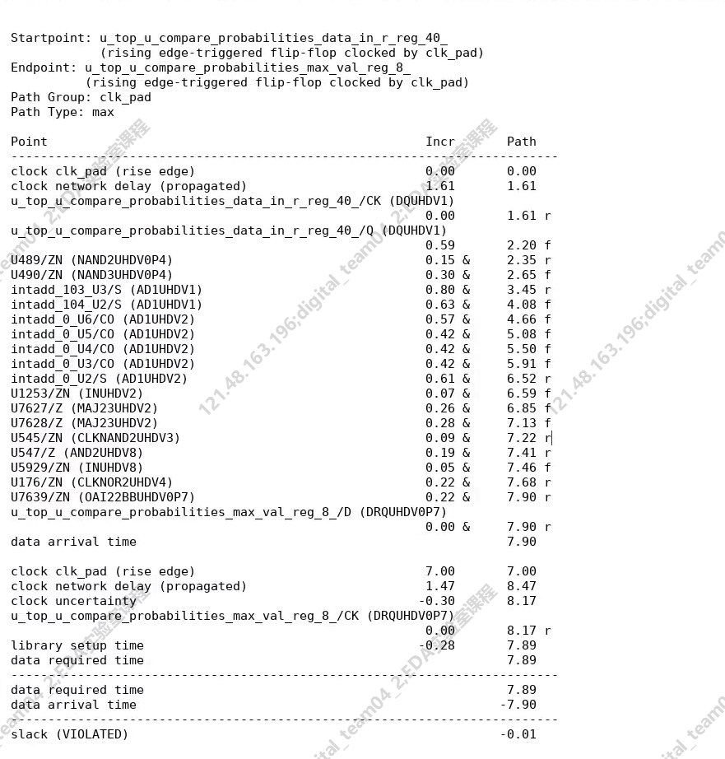
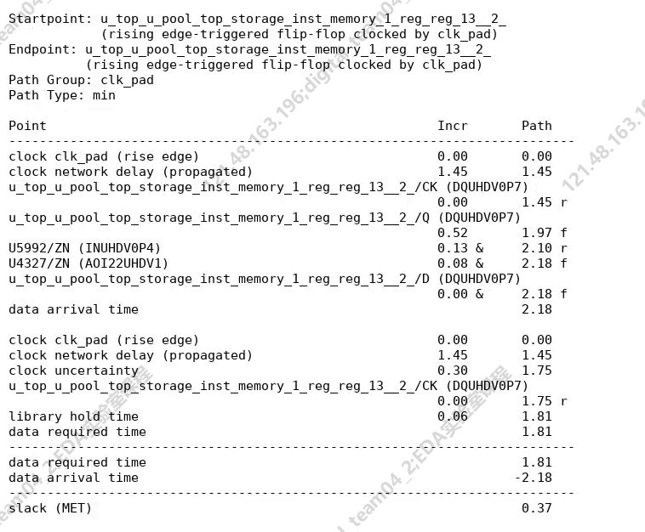
测试结果和指标
时序报告：
最长路径时序报告：
Max:
Min:
面向边缘图像识别场景的神经网络加速器设计 of 32

Slide 29
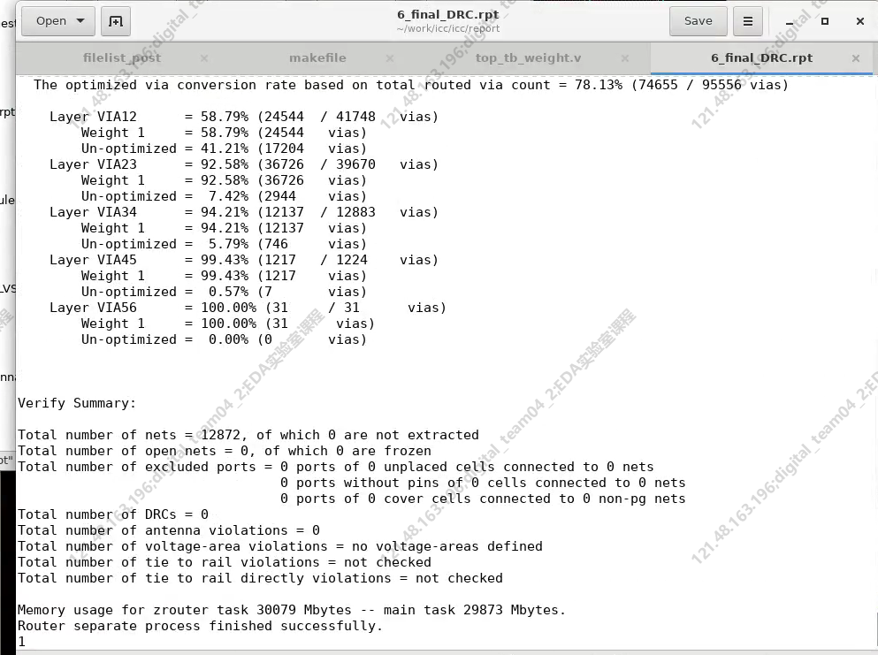
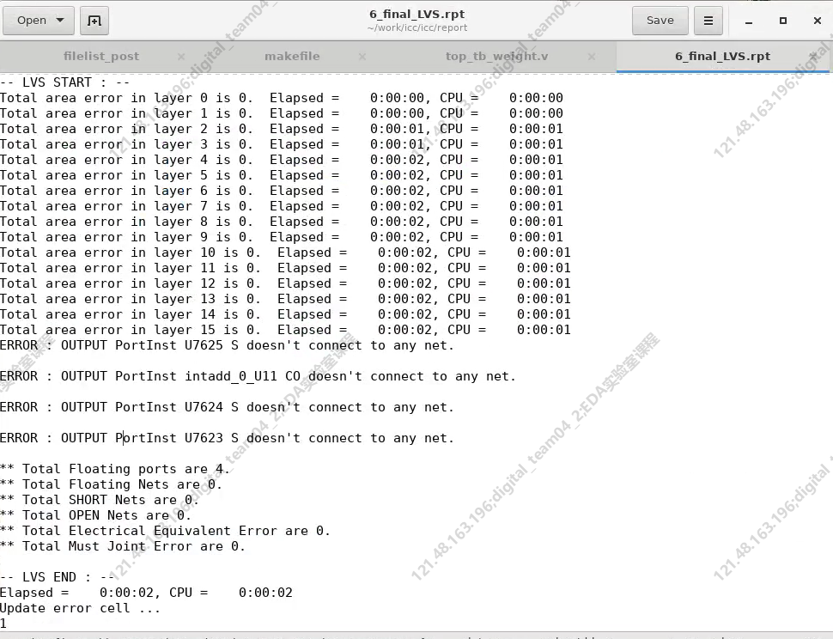
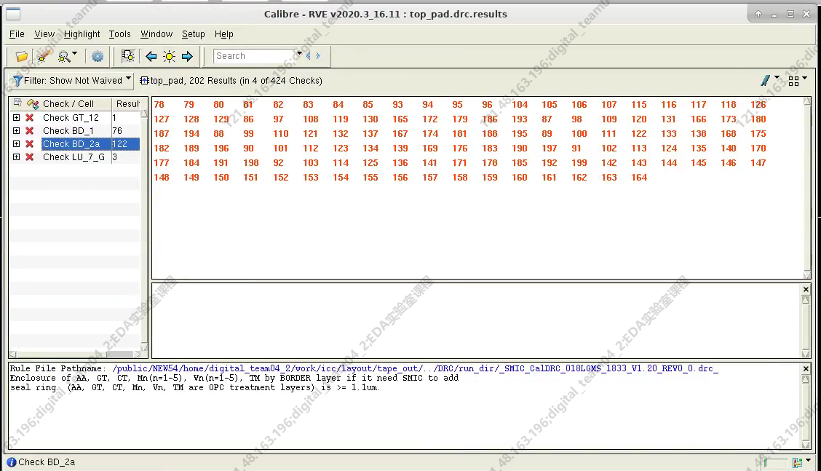
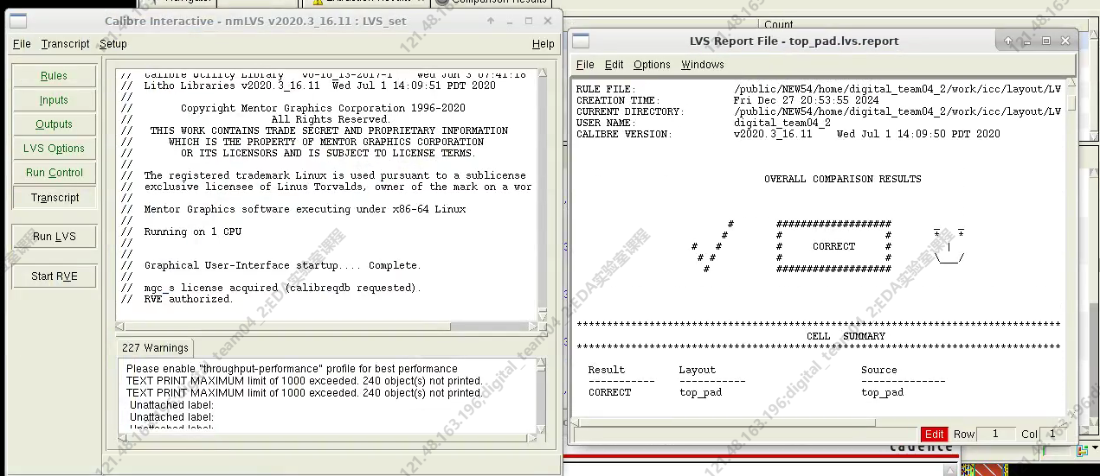
测试结果和指标
DRC和LVS检查：
DRC报告：
LVS报告：
NMDRC报告：
NMLVS报告：
面向边缘图像识别场景的神经网络加速器设计 of 32

Slide 30
测试结果和指标
参数指标 | 自拟设计 | 原题目要求
输入数据量 | 20*20*8bit=3200bit | 11*11*8bit=968bit
参数量（权重） | 11*4*4*6*1bit=1056bit | 2*3*3*3*8bit=432bit
识别准确率 | 90% | —
核利用率 | 79.19% | —
平均处理周期数 | 200cycle | —
吞吐量 | 2.3Gbps | —
时钟频率 | 143MHz | >50MHz
面积 | 850um*850um | <=850um*850um
功耗 | 14mw（143MHz） | —
面向边缘图像识别场景的神经网络加速器设计 of 32

Slide 31
项目收获
熟悉并掌握了BNN神经网络的搭建和训练方法
实践并理解不同精度量化方法对网络准确率的影响
创新性解决滑窗暂存数据量过大和复用计算时权重更新的问题
探索并实现多张照片连续处理的方法
面向边缘图像识别场景的神经网络加速器设计 of 32

Slide 32
敬请评委批评指正！
面向边缘图像识别场景的神经网络加速器设计 of 32

